Slide 1
ВСЕУКРАЇНСЬКИЙ КОНКУРС «ШКІЛЬНА БІБЛІОТЕКА- 2017»
Номінація
«Бібліотека – виховний простір навчального закладу»

Slide 2
Напрямки роботи гімназійної бібліотеки
Робота з читацьким активом
Вивчення та розвиток читацьких інтересів
Інформаційне забезпечення навчально- виховного процесу
Масова робота
Краєзнавча робота
Популяризація літератури
Робота з обдарованими дітьми

Slide 3
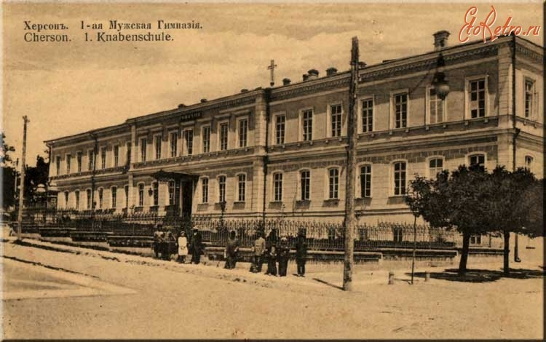
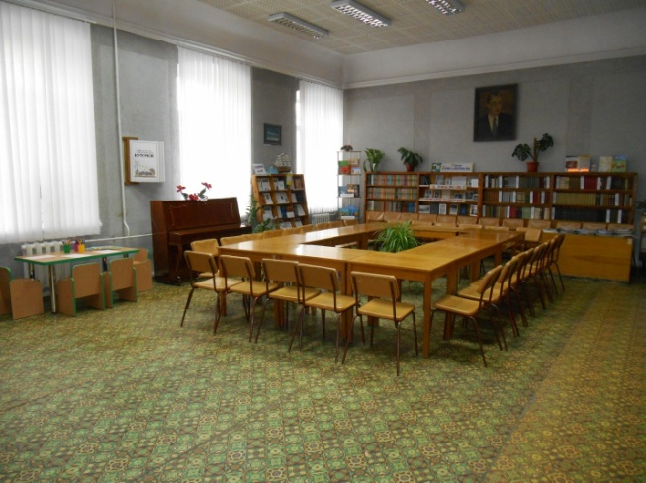
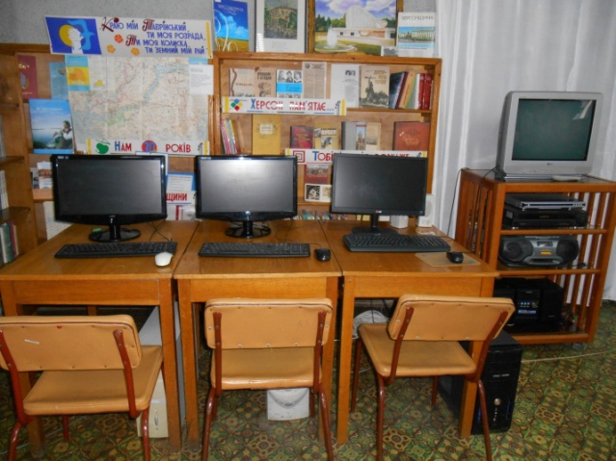
Сторінки історії гімназії-сторінки історії бібліотеки
Перша згадка про гімназійну бібліотеку зустрічається в архівних документах 1863 року.
Основу бібліотеки було закладено громадськими пожертвами.
Її фонди тоді нараховували 669 примірників.
Сьогодні бібліотека - інформаційний центр гімназії, обладнаний мультимедійною системою та комп’ютерами. Фонд гімназійної бібліотеки складає 31 739 примірників художньої, науково-пізнавальної, довідкової літератури та підручників.
Бібліотека кожного року обслуговує до 1000 читачів, сприяючи
забезпеченню навчально-виховного процесу, вихованню в учнів культури читання, популяризації української та світової літератури, інформаційному забезпеченню.

Slide 4
Творчі зв’язки бібліотеки
Адміністрація гімназії
Учнівські колективи
Органи учнівського самоврядування
Громадські організації
ГІМНАЗІЙНА БІБЛІОТЕКА
Батьківський комітет гімназії
Учителі-предметники
Бібліотечний актив
Класні керівники

Slide 5
Пріоритети роботи бібліотеки
Впровадження інформаційно-комунікаційних технологій у навчально-виховний процес та бібліотечну справу
Діагностування основних потреб користувачів
Популяризація літератури та періодичних видань
Сприяння національно-патріотичному вихованню та морально правових норм учнівської молоді
Сприяння засвоєнню школярами системи знань через форми та методи бібліотечної роботи
Тісна співпраця з громадськими організаціями, педагогічним колективом та батьками у реалізації завдань виховання
Формування основ інформаційної культури та виховання культури читання

Slide 6
Діагностика інформаційних потреб
Метод опитування
Анкетування
Аналіз читацьких формулярів

Slide 7
Бібліотека як центр духовного становлення особистості
Сприяння успішному засвоєнню навчальних програм
Розвиток пізнавальних та творчих здібностей
Формування духовності культури учнів та ціннісних орієнтирів через засвоєння кращих надбань вітчизняної та світової культури

Slide 8
Співпраця бібліотекаря і педагогічного колективу школи
Адміністрація (директор, завучі)
БІБЛІОТЕКА
Учителі початкової школи
Учителі-предметники
Класні керівники
Психолог

Slide 9
Робота з вчителями-предметниками
Забезпечення навчального процесу необхідною літературою
Підготовка та презентація тематичних виставок
БІБЛІОТЕКАР
Інформаційна допомога в проведенні тематичних тижнів
Інформація про передплату періодичних видань
Інформування про надходження

Slide 10
Напрямки співпраці гімназійної бібліотеки з класними керівниками
Свята, літературні подорожі, вікторини
Літературні та правові брейн-ринги
БІБЛІОТЕКА
Збереження підручників, робота постів бережливих.
Уроки толерантності
Зустрічі з письменниками
Бібліотечні уроки «За здоровий спосіб життя»

Slide 11
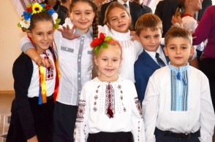
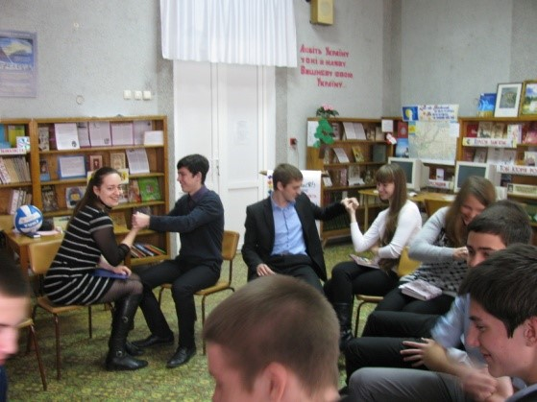
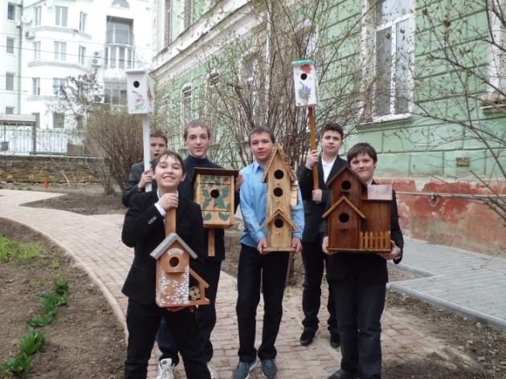
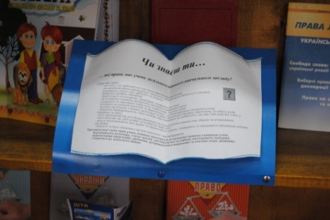
Бібліотека- виховний простір гімназії
Національно- патріотичне виховання
Морально-етичне та естетичне виховання
Екологічне виховання
Правове виховання

